Slide 1
Alpha Go / Zero
是怎样炼成的
主讲人：马悦驰

Slide 2
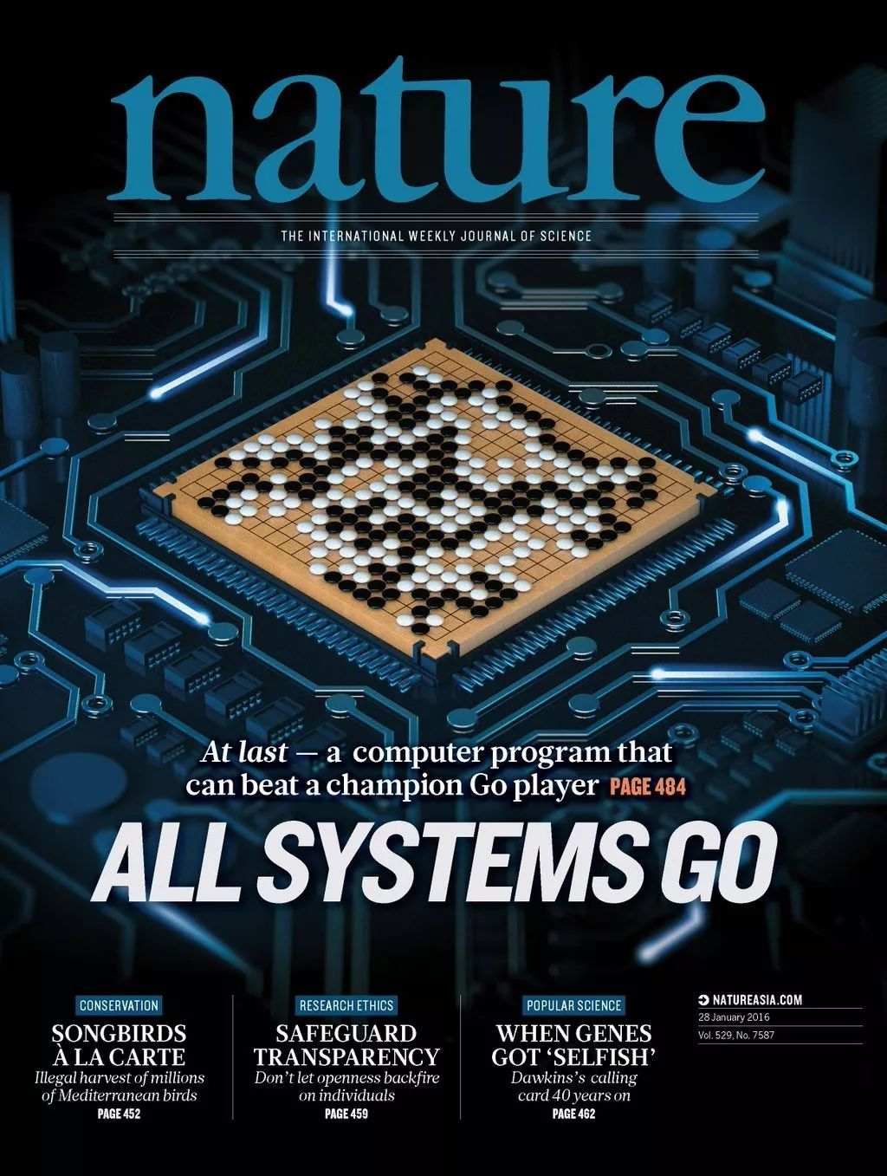
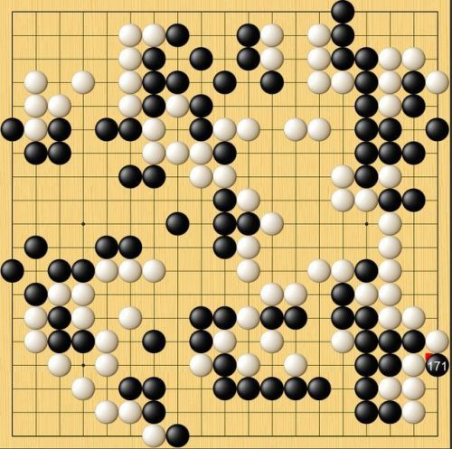
Alpha Go （阿尔法狗）
Go = 狗，指围棋
局限性：需要学习人类棋谱
Go
棋谱
喂狗粮喂大的AI

Slide 3
进化版：Alpha Zero（阿尔法猿）
Zero = 元 = 猿，表示从0开始
无需棋谱
仅通过规则学习
同样的算法，可用于各种棋类
Alpha Zero 比 Alpha Go 整体流程更加简单，更适合初学者学习。
因此本次课程只讲授Alpha Zero，不再单独讲更为复杂的Alpha Go.
代码：https://github.com/Augustusmyc/Alpha-Zero-Gomoku

Slide 4



Alpha Go到Zero的历史演变
Alpha Go
2016年
vs
0:100
围棋
Alpha Go Zero
2017年
围棋
从0开始
我们的算法可以用于各种棋类，不止围棋
Deepmind (谷歌)
不信
专家们

Slide 5

Alpha Go到Zero的历史演变
用于围棋、
国际象棋、
日本将棋
Alpha Zero
2018年
从0开始
内容有点重复，
这次发不了nature了，
发个science吧
Deepmind (谷歌)
。。。
专家们

Slide 6
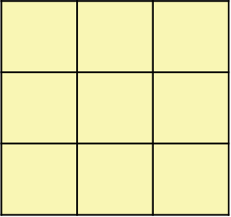
三子棋游戏（Tic-Tac-Toe）
思考：人类下棋的方法
机器如何模仿人类下棋？
同色三子最先连成
一条直线的一方获胜

Slide 7
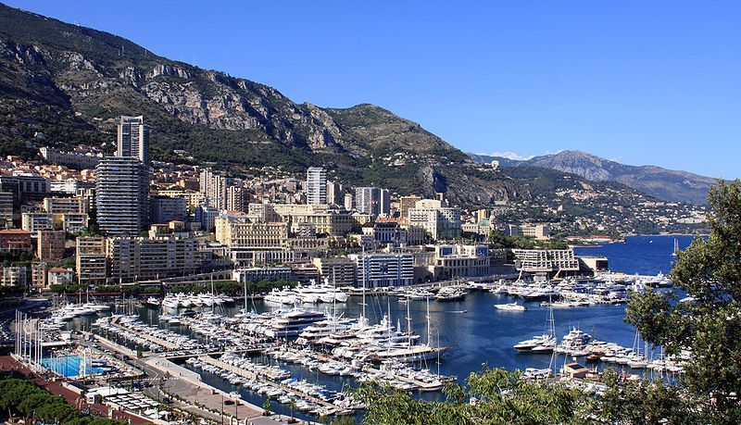
蒙特卡洛树搜索（MCTS, Monte Carlo Tree Search）
Monte Carlo：
位于摩洛哥的赌场
（也是地名）
所有情况都遍历，不现实
backup (回溯)
W = - 0.34
N = 1
Q = W / N = - 0.34
W = - 0.12 - 1
N = 2
Q = W / N = - 0.56
N: “思考”次数 (n_visited)
W: 总分
Q = W / N 平均分（-1~1）
W = - 0.12
N = 1
Q = W / N = - 0.12
W、N一般初始化为0
Q = - 0.34
√
Q = - 0.56
Q = -1 白棋败局已定
W = - 1（输）
N = 1
Q = - 1
Q = 1 白棋一定胜利
棋盘很大的情况？
注：代码里无需存储W，只需存N、Q

Slide 8
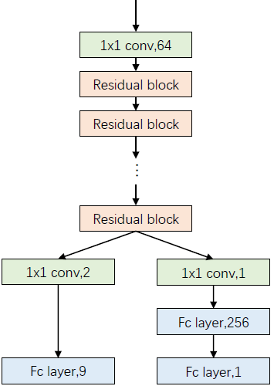
Alpha Go / Zero：引入卷积神经网络（CNN）
Q的作用之一：训练V
神经网络里的权重要怎么定？
3×3×2的图
落子选N最大的，
不再看Q
p=0.3
p=0.2
N=300
(训练p=3/6)
N=200
(训练p=2/6)
N=100
(训练p=1/6)
p=0.2
P：帮助评估哪些走法应该优先考虑（也会用到Q，细节后面讲）
白棋走哪里？
V：backup时使用，细节后面讲
0.1 | 0.2 | 0.3
 |  | 0.1
 | 0.2 | 0.1
V = - 0.34
（白棋劣势）
P(Policy)：
该走哪步好
V(Value)
: 对当前局势的评估
Notes:
神经网络的输入为什么是3*3*2？
3*3是棋盘大小，2是通道数
如果当前格子内有黑或者白子，对应编码为【1,0】，【0,1】，而无子编码为【0,0】
注意代码实现时为了强调上一步落子的位置而加了一个通道，把上一步落子的位置标记了出来，记为1，其余为0因此实际输入为3*3*3。

Slide 9




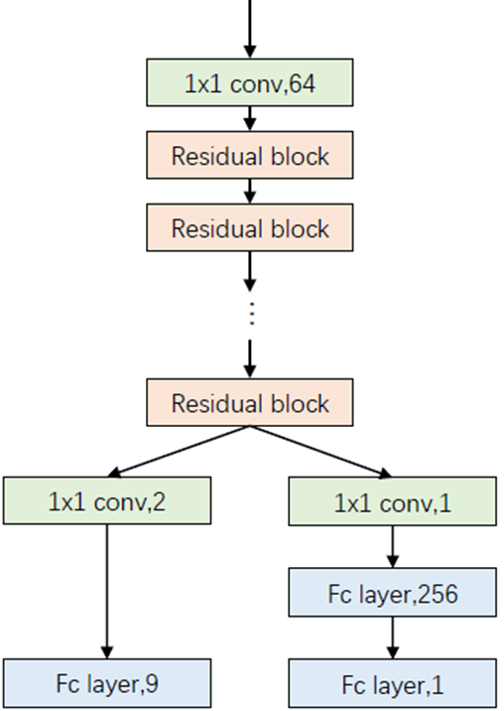
左右互搏、更新网络
对弈
更新
Q = - 1是准确值
学的是“输赢”

Slide 10
细节1：expand 与 backup
Q的作用之一：训练V
神经网络里的权重要怎么定？
3×3×2的图
落子选N最大的，
不再看Q
p=0.3
p=0.2
N=300
(训练p=3/6)
N=200
(训练p=2/6)
N=100
(训练p=1/6)
p=0.2
P：帮助评估哪些走法应该优先考虑（也会用到Q，细节后面讲）
白棋走哪里？
V：backup时使用，细节后面讲
0.1 | 0.2 | 0.3
 |  | 0.1
 | 0.2 | 0.1
V = - 0.34
（白棋劣势）
P(Policy)：
该走哪步好
V(Value)
: 对当前局势的评估

Slide 11
细节1：expand 与 backup
结束：backup靠规则
Q = W / N （Q = 0 if N = 0）
W = W - 1
N = N +1
W = W + V
N = N +1
W = W - 1
N = N +1
W = W + V
N = N +1
W = W - 1
N = N +1
未结束时：backup靠神经网络的V
expand
下棋时仅在expand时用到神经网络
N=0
Q=0
p=0.3
N=0
Q=0
p=0.1
N=0
Q=0
p=0.1
V
以上均为白棋视角，
实际上由于黑白交错
backup的值为-V而非V
0.1 | 0.2 | 0.3
 |  | 0.1
 | 0.2 | 0.1

Slide 12
细节2（重难点）：select
Q的作用之一：训练V
神经网络里的权重要怎么定？
3×3×2的图
落子选N最大的，
不再看Q
p=0.3
p=0.2
N=300
(训练p=3/6)
N=200
(训练p=2/6)
N=100
(训练p=1/6)
p=0.2
P：帮助评估哪些走法应该优先考虑（也会用到Q，细节后面讲）
白棋走哪里？
V：backup时使用，细节后面讲
0.1 | 0.2 | 0.3
 |  | 0.1
 | 0.2 | 0.1
V = - 0.34
（白棋劣势）
P(Policy)：
该走哪步好
V(Value)
: 对当前局势的评估

Slide 13

细节2（重难点）：select
如何选？注意不是落子时，而是“思考（simulation）”时
原则：
既要找看起来更可能赢的 (exploit）
s = state 当前局面
a = action
下在何处
N = 600
N = 300
Q = 0.3
p = 0.5
N = 200
Q = - 0.1
p = 0.3
又想尝试以前没试过的
(explore)
N = 100
Q = - 0.2
p = 0.2
select(选择) 依据：找 Q + U 最大的
前期以探索（U）为主(explore)
探索系数
探索N相对少的场景
300+100+200
0.3
200
后期U→0, 以利用价值（Q）为主（exploit）

Slide 14
细节3：多线程 simulation
开多线程（multi-thread）同时进行搜索，节省时间
+1
选择依据：找Q + U最大的
+1
- Virtual_loss
+1
如何避免两个线程同时更新一个节点(node)？
如何避免大量线程涌入同一条路线？
更新时对节点加锁（lock）

Slide 15
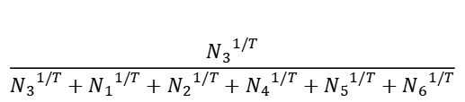
细节4：落子阶段的探索
落子阶段本来是选N最大的子节点
训练时为了开局阶段能多多探索，
所以增加噪音，比如……
1%
1%
95%
100%
1%
1%
1%
N₃ = 95
√
N₆ = 1
或者……
$$\frac{{N_{3}}^{1/T}}{{N_{3}}^{1/T}+{N_{1}}^{1/T}+{N_{2}}^{1/T}+{N_{4}}^{1/T}+{N_{5}}^{1/T}+{N_{6}}^{1/T}}$$
类似玻尔兹曼分布，T=1为温度

Slide 16
我的实验：五子棋
训练前
0 和 # 分别表示白棋和黑棋
训练后

